Slide 1
参与开源社区 助你完成学生到工作的过渡
Zamir SUN
zsun@aosc.io
Notes:
欢迎来到 AOSCC 2025！

Slide 2
关于我
AOSC 社区基础设施运维贡献者。
Fedoraproject 打包员， Fedora LXQt 维护者。

Slide 3
七年前的这个话题
如何参与到开源社区

Slide 4
本次的主要内容
为什么建议大家参与开源社区
探索：在开源社区中能提升哪些能力

Slide 5
免责声明
所述内容仅代表我个人的理解和看法，不代表任何企业或者组织。
这个话题具有很强的因人而异性，请结合自身情况理解应用。

Slide 6
现在的招聘形势

Slide 7
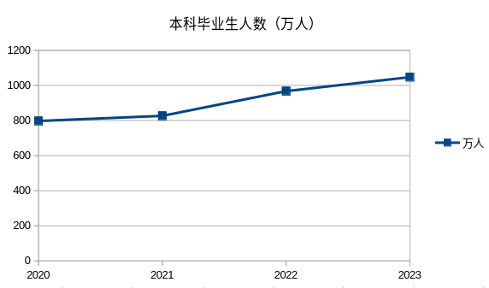
客观因素
毕业生数量持续上升
以本科毕业生人数为例：
2020 797.2 万人
2021 826.5 万人
2022 967.3 万人
2023 1047 万人
数据来源：国家统计局 国民经济和社会发展统计公报

Slide 8
大学生感受
就业压力大
为了找工作不断内卷 (GPA, 考研)

Slide 9
大学生感受
就业压力大
为了找工作不断内卷 (GPA, 考研)
求职前移 - 2024年春季就开始有面向2025年毕业生的招聘活动（含实习）

Slide 10
大学生感受
就业压力大
为了找工作不断内卷 (GPA, 考研)
求职前移 - 2024年春季就开始有面向2025年毕业生的招聘活动（含实习）
迷茫
不了解企业需要什么样的能力

Slide 11
面试官感受
毕业生数量持续上升，招聘难度却没有下降
很多候选人简历无法一眼看出亮点
例如：应聘技术岗位却把社团社交活动放在前面
与某些候选人沟通不够顺畅

Slide 12
学校教育的局限性
学校教育受到课时、培养目标、培养方案等制约，无法面面俱到涵盖所有工作需要的能力。
任课教师要让尽量多的同学理解课堂内容，完成教学计划，不能无休止地扩展。
大学教育是从传授知识向培养能力的过渡。

Slide 13
为什么建议大家参与开源社区

Slide 14
为什么
开源社区的各种工作不是“理想条件下”
以中学物理为例：一枚AA碱性电池的电压是 1.5v
但实际？

Slide 15
为什么
开源社区参与者知识背景不同

Slide 16
为什么
开源社区有一定的管理模式

Slide 17
为什么
有机会接触新技术

Slide 18
探索：在开源社区中能提升能力

Slide 19
抛弃理想条件
编程语言课常见示例：人员管理系统
输入输出固定，运行环境相对明确
社区项目：
无法预测用户如何使用
无法预测用户的运行环境
所以需要做兼容性处理或者错误处理。
企业需要兼容性、错误处理的意识和能力

Slide 20
包容、容错
在校期间：同专业同学接受的课堂教学是类似的。同学之间沟通兼容性较高。
实际生活：大家来自不同的地方不同的教育背景，合作需要相互适应。
开源社区：大家具有共同目标，更容易相互包容。
企业：明确的合作目标，讲究投资回报率 (Return On Investment, ROI)。双方合作不顺畅可能会采取换人的方式推进。

Slide 21
社区管理与自我管理
与学校社团类似，但不完全相同
从项目管理者角度思考问题
这是在学校很难得到锻炼的

Slide 22
新技术、新问题
解决问题的能力
信息搜索的能力
使用工具的能力
而不是被工具控制

Slide 23
以及一些老生常谈
扩展人脉
沟通能力

Slide 24
回顾前面的问题
迷茫：不了解企业需要什么样的能力
虽然没有亲身了解企业需要什么样的能力，但开源社区贡献中所需要的技能必然更加接近现实
面试官：与某些候选人沟通不够顺畅
用项目管理的思维思考面试官关心的是什么
以及更多。。。

Slide 25
Q&A

Slide 26
Thanks

